Slide 1
TRƯỜNG ĐẠI HỌC GIAO THÔNG VẬN TẢI PHÂN HIỆU TẠI THÀNH PHỐ HỒ CHÍ MINH
BỘ MÔN CÔNG NGHỆ THÔNG TIN
BẢO VỆ ĐỒ ÁN TỐT NGHIỆP
ĐỀ TÀI:
XÂY DỰNG HỆ THỐNG HỖ TRỢ LỰA CHỌN BẤT ĐỘNG SẢN PHÙ HỢP CHO KHÁCH HÀNG
HỌ VÀ TÊN SINH VIÊN | : | PHAN KHẮC BÃO NGHĨA
MÃ SỐ SINH VIÊN | : | 6151071076
LỚP | : | CQ.61.CNTT
GIẢNG VIÊN HƯỚNG DẪN | : | TS. NGUYỄN ĐÌNH HIỂN
Hồ Chí Minh, ngày 25 tháng 06 năm 2024

Slide 2


TỔNG QUAN ĐỀ TÀI

Slide 3
NỘI DUNG BÁO CÁO
01
MỤC TIÊU ĐỀ TÀI
02
XÂY DỰNG HỆ THỐNG
03
CÔNG NGHỆ SỬ DỤNG
04
DEMO CHƯƠNG TRÌNH
05
TỔNG KẾT

Slide 4
MỤC TIÊU ĐỀ TÀI
01 | Xây dựng hệ thống hỗ trợ lựa chọn bất động sản phù hợp cho khách hàng dựa trên nhu cầu cá nhân và khả năng tài chính của họ
02 | Cung cấp các đề xuất bất động sản tối ưu dựa trên dữ liệu thực tế và tri thức chuyên môn trong lĩnh vực bất động sản
03 | Cung cấp tính năng so sánh và ước tính khoản vay, kết hợp với các bất động sản phù hợp nhằm giúp cho khách hàng có nhiều lựa chọn hơn ngoài những bất động sản trong khả năng

Slide 5
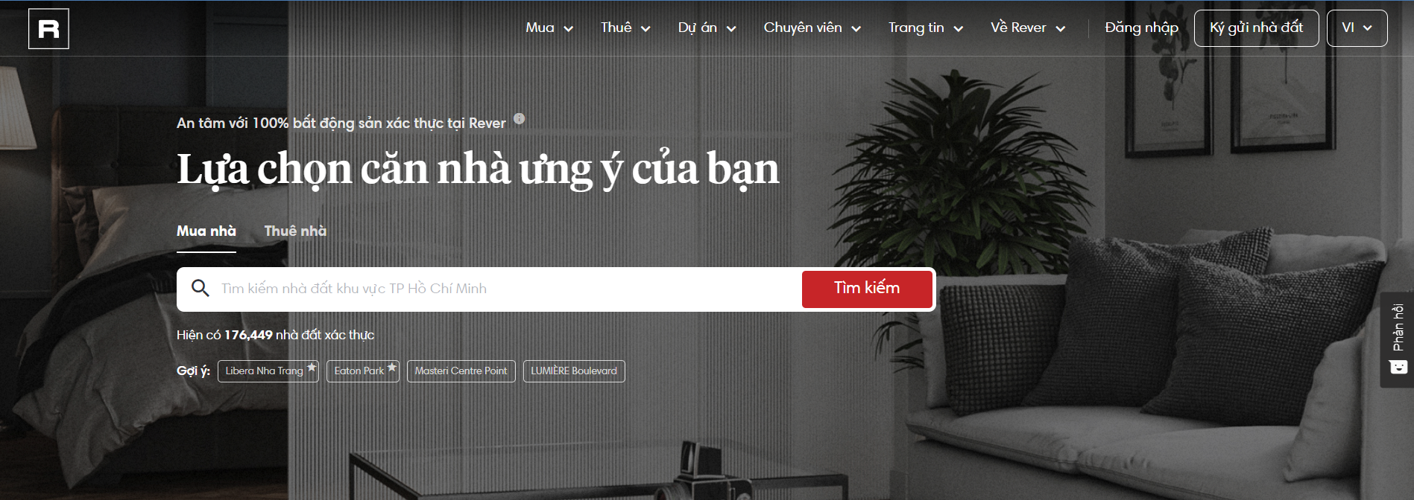
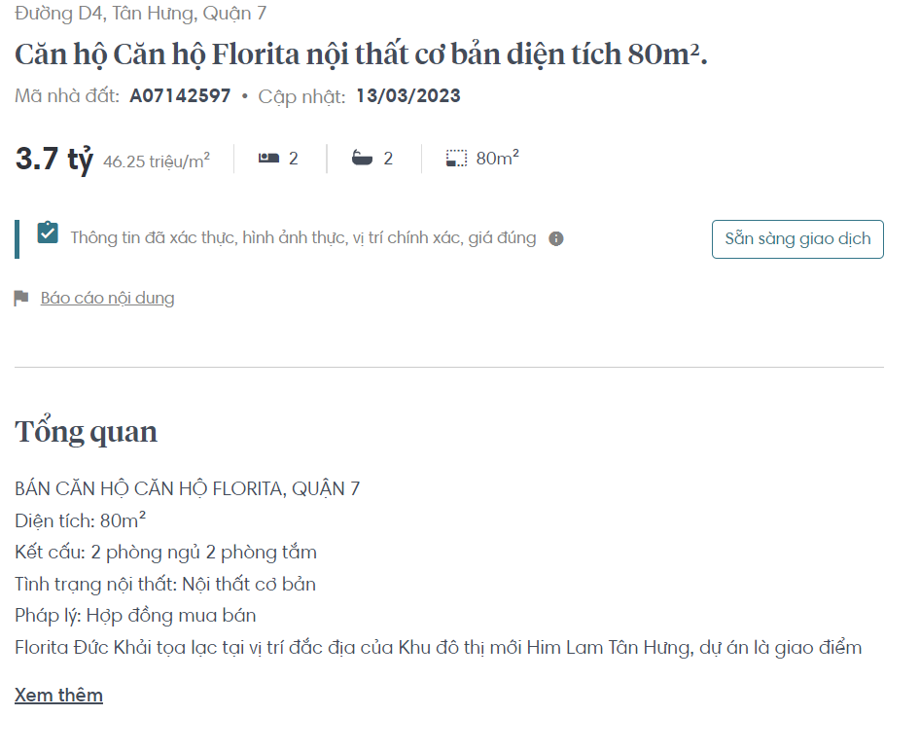
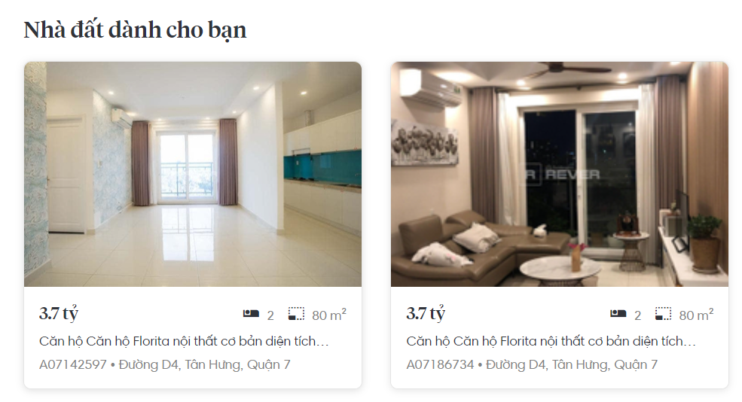
BỘ DỮ LIỆU
https://rever.vn/

Slide 6
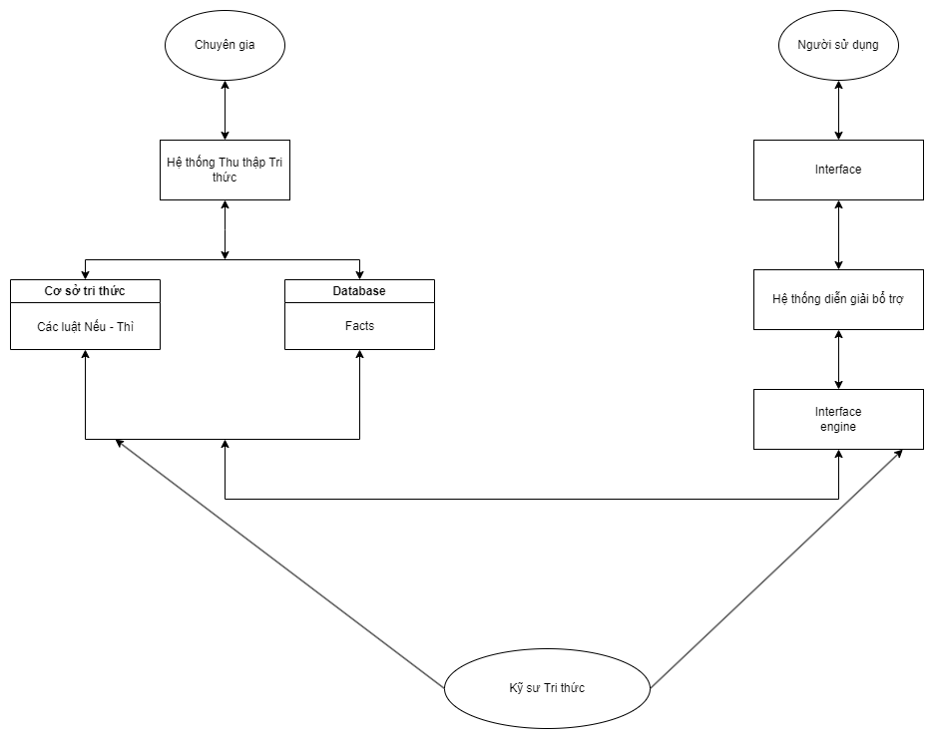
XÂY DỰNG HỆ THỐNG
Hệ thống gợi ý dựa trên cơ sở tri thức (Knowledge-Based Recommender Systems - KBRS) là một loại hệ thống gợi ý sử dụng kiến thức chuyên ngành và thông tin cụ thể về các sản phẩm hoặc dịch vụ để đưa ra các đề xuất phù hợp với nhu cầu của người dùng.

Slide 7
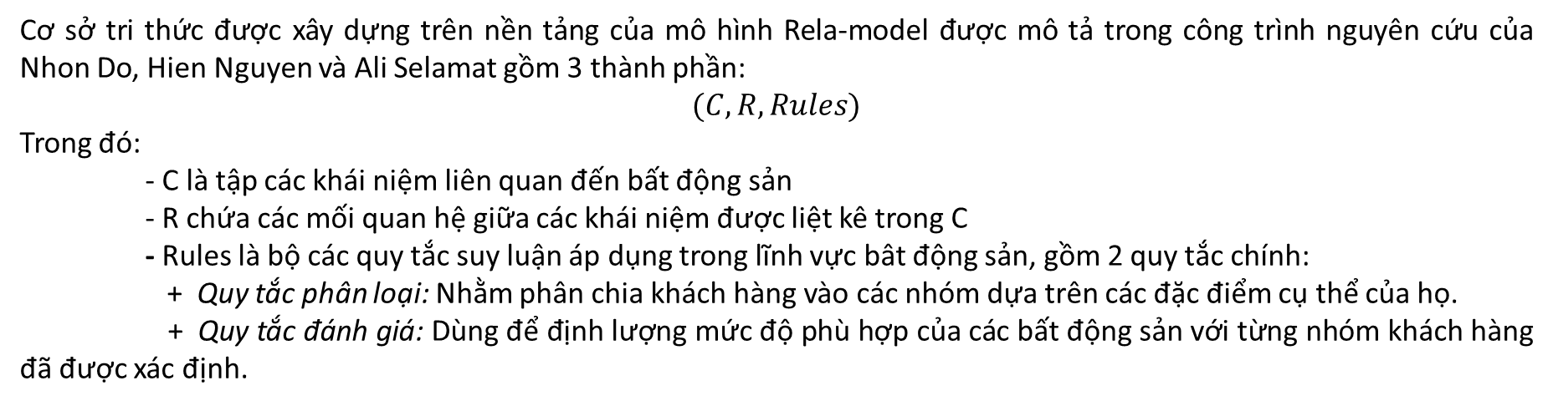
XÂY DỰNG HỆ THỐNG
BIỂU DIỄN TRI THỨC
Cơ sở tri thức được xây dựng trên nền tảng của mô hình Rela-model được mô tả trong công trình nguyên cứu của Nhon Do, Hien Nguyen và Ali Selamat gồm 3 thành phần:
$$(C, R, Rules)$$
Trong đó:
- C là tập các khái niệm liên quan đến bất động sản
- R chứa các mối quan hệ giữa các khái niệm được liệt kê trong C
- Rules là bộ các quy tắc suy luận áp dụng trong lĩnh vực bât động sản, gồm 2 quy tắc chính:
+ Quy tắc phân loại: Nhằm phân chia khách hàng vào các nhóm dựa trên các đặc điểm cụ thể của họ.
+ Quy tắc đánh giá: Dùng để định lượng mức độ phù hợp của các bất động sản với từng nhóm khách hàng đã được xác định.

Slide 8
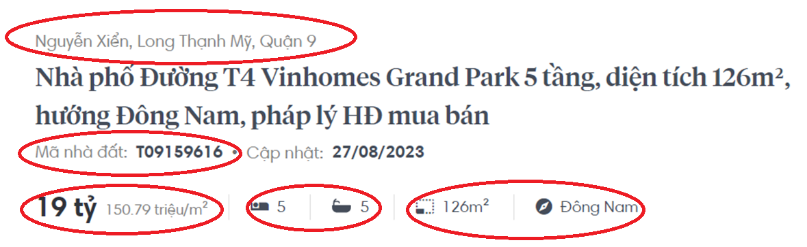
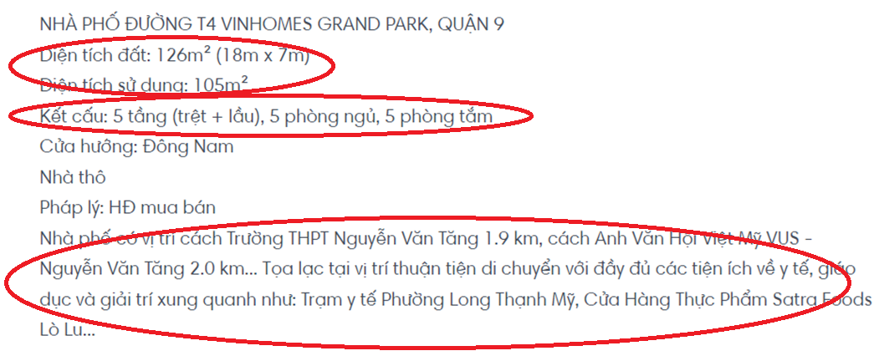
BIỂU DIỄN TRI THỨC
C – Tập các khái niệm
Mỗi khái niệm c $∈$ C có thể được hiểu là một nhóm các thành phần (Attrs, Prop, Inner-Rel).
Attrs
Prop

Slide 9
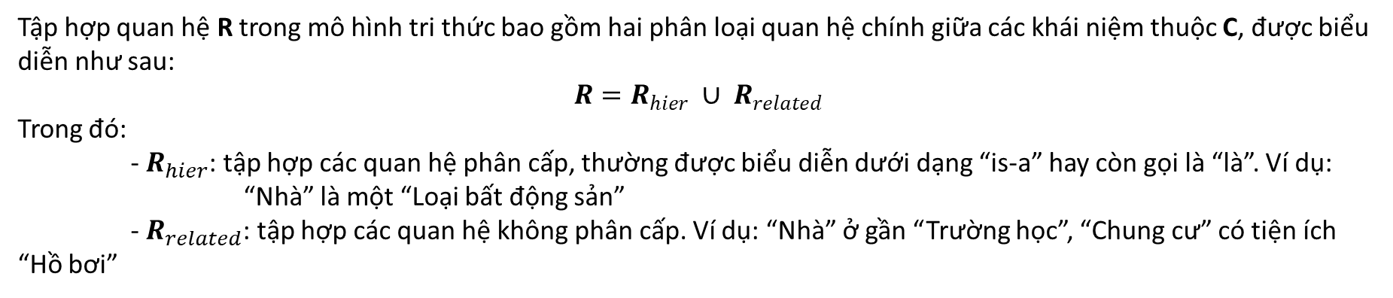
BIỂU DIỄN TRI THỨC
R – Tập các mối quan hệ giữa các khái niệm
Tập hợp quan hệ R trong mô hình tri thức bao gồm hai phân loại quan hệ chính giữa các khái niệm thuộc C, được biểu diễn như sau:
$$R=R_{hier} ∪ R_{related}$$
Trong đó:
- $R_{hier}$: tập hợp các quan hệ phân cấp, thường được biểu diễn dưới dạng “is-a” hay còn gọi là “là”. Ví dụ:
“Nhà” là một “Loại bất động sản”
- $R_{related}$: tập hợp các quan hệ không phân cấp. Ví dụ: “Nhà” ở gần “Trường học”, “Chung cư” có tiện ích “Hồ bơi”

Slide 10
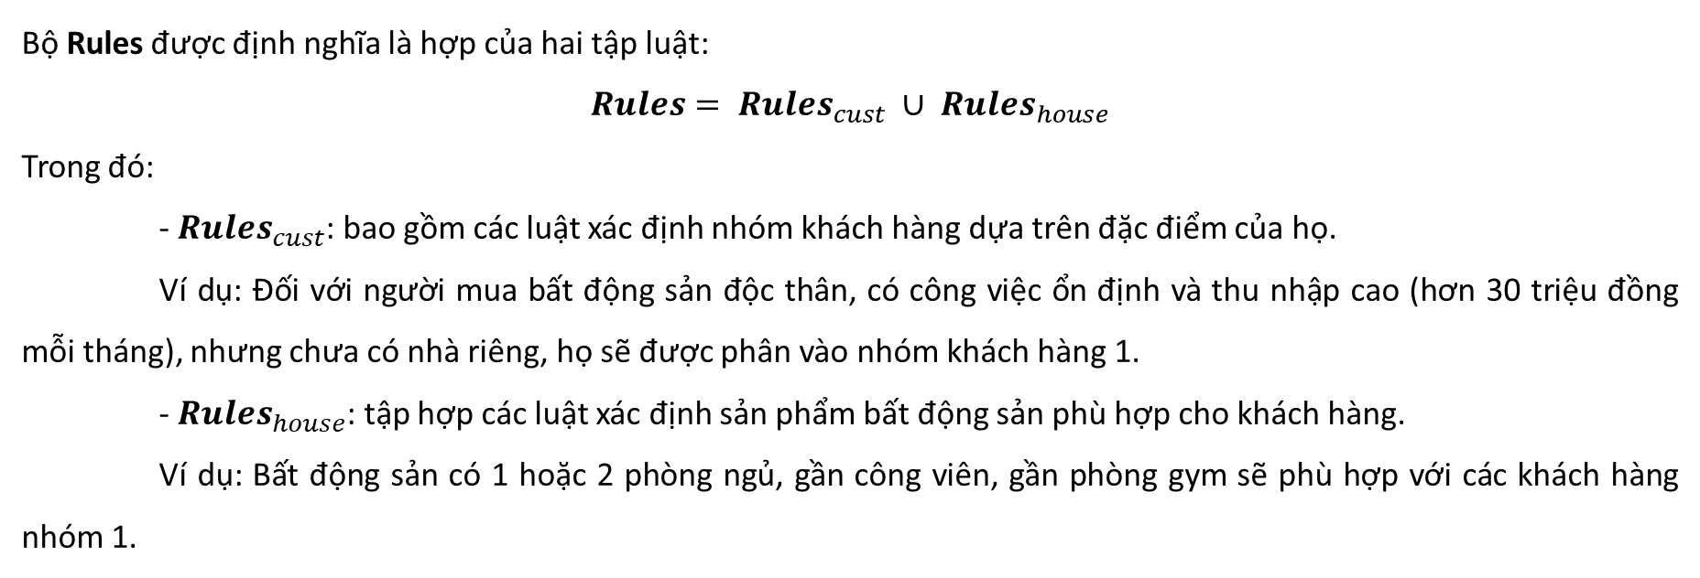
BIỂU DIỄN TRI THỨC
Rules – Tập các luật suy diễn của tri thức
Bộ Rules được định nghĩa là hợp của hai tập luật:
$$Rules= {Rules}_{cust} ∪ {Rules}_{house}$$
Trong đó:
- ${Rules}_{cust}$: bao gồm các luật xác định nhóm khách hàng dựa trên đặc điểm của họ.
Ví dụ: Đối với người mua bất động sản độc thân, có công việc ổn định và thu nhập cao (hơn 30 triệu đồng mỗi tháng), nhưng chưa có nhà riêng, họ sẽ được phân vào nhóm khách hàng 1.
- ${Rules}_{house}$: tập hợp các luật xác định sản phẩm bất động sản phù hợp cho khách hàng.
Ví dụ: Bất động sản có 1 hoặc 2 phòng ngủ, gần công viên, gần phòng gym sẽ phù hợp với các khách hàng nhóm 1.

Slide 11
XÂY DỰNG HỆ THỐNG
CÁC VẤN ĐỀ CẦN GIẢI QUYẾT
Đề tài tập trung giải quyết ba vấn đề chính:
Vấn đề 1: Phân loại khách hàng.
Vấn đề 2: Đề xuất sản phẩm nhà ở.
Vấn đề 3: So sánh và ước tính khoản vay.

Slide 12










CÔNG NGHỆ SỬ DỤNG
Ngôn ngữ lập trình
Framework
CÁC CÔNG NGHỆ SỬ DỤNG
Thư viện
Khác

Slide 13


Slide 14
TỔNG KẾT
KẾT QUẢ ĐẠT ĐƯỢC
Phân tích và xác định được các yếu tố quan trọng ảnh hưởng đến quyết định mua bất động sản của người tiêu dùng.
Xây dựng được mô hình biểu diễn tri thức dựa trên các yếu tố đã xác định và được áp dụng trong hệ thống tư vấn lựa chọn bất động sản phù hợp với nhu cầu của khách hàng.
Xây dựng được module so sánh và hổ trợ khách hàng trong việc ước tính khoản vay, đưa ra kết quả một cách chính xác, giúp người dùng có cái nhìn tổng quan về chi phí vay và lịch trả nợ.

Slide 15
TỔNG KẾT
HẠN CHẾ
Phạm vi dữ liệu còn hạn chế, dữ liệu sử dụng trong nghiên cứu được lấy từ một trang web duy nhất làm giảm tính tổng quát và khả năng áp dụng của mô hình trong các bối cảnh khác nhau.
Chưa bao phủ hết tất cả các yếu tố ảnh hưởng, một số yếu tố khác có thể ảnh hưởng đến quyết định mua bất động sản nhưng chưa được đưa vào mô hình.
Hệ thống hiện tại chỉ hỗ trợ tìm kiếm bất động sản dạng nhà ở và chung cư, chưa bao gồm các loại hình bất động sản khác như đất nền hoặc bất động sản thương mại.

Slide 16
TỔNG KẾT
HƯỚNG PHÁT TRIỂN
Tăng cường thu thập dữ liệu từ nhiều nguồn khác nhau để đảm bảo tính đa dạng và tổng quát của mô hình.
Phát triển và mở rộng hệ thống để hỗ trợ thêm các loại hình bất động sản khác như đất nền, bất động sản thương mại, và các loại hình đầu tư khác.
Cải thiện thuật toán gợi ý bằng cách tích hợp thêm các mô hình học máy và trí tuệ nhân tạo tiên tiến để nâng cao độ chính xác và hiệu quả của hệ thống.
Xây dựng ứng dụng thực tiễn để người dùng có thể dễ dàng truy cập và sử dụng hệ thống mọi lúc, mọi nơi.

Slide 17

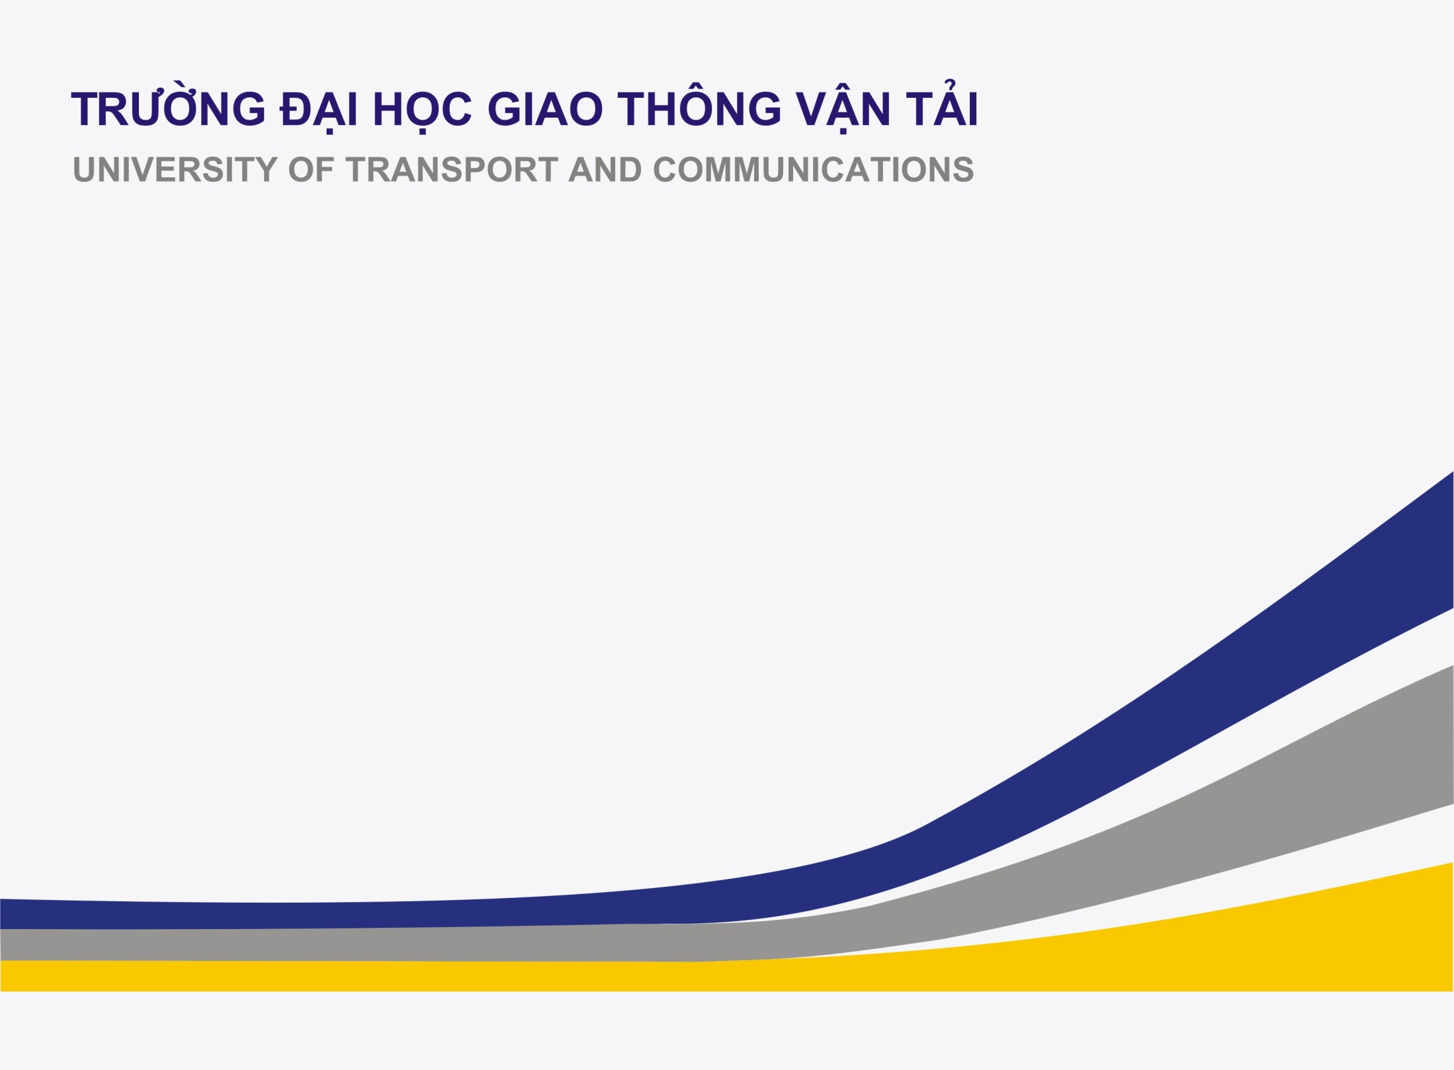
TRƯỜNG ĐẠI HỌC GIAO THÔNG VẬN TẢI PHÂN HIỆU TẠI THÀNH PHỐ HỒ CHÍ MINH
BỘ MÔN CÔNG NGHỆ THÔNG TIN

